Slide 1
射雕英雄传

Slide 2
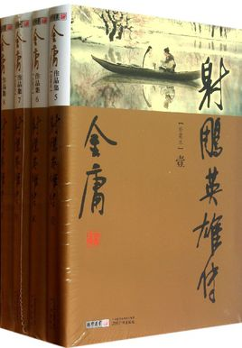
南宋时期，惨遭灭门横祸的郭靖、杨康分别在江南七怪与全真教道士丘处机的教养下成人。18年后，郭靖奉师命南下。杨康却贪恋富贵，认贼作父。郭靖与黄蓉一见如故，彼此倾心，但因华筝之婚约在先，以及江南七怪的反对等多种因素，两人情感可谓一波三折。五位师父被害于桃花岛，郭靖愤而离开黄蓉。这一对两情相悦的青年，经历了坎坷磨难，才修成正果。恶言恶行的杨康，也难逃惨死在嘉兴铁枪庙中的命运。郭靖随黄蓉故国万里行，遍识天下武林高人，武功日见提升，终于得以报杀父深仇，消师门积怨，夺《武穆遗书》，率大军西征，承亡母之教，上华山论剑，救襄阳国难。这位原本纯朴憨厚、木讷愚钝的射雕英雄，变成一个为国为民、悲天悯人的侠之大者 。
请在此处添加标题文字

Slide 3
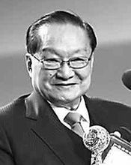
作者简介
金庸
原名查良镛，1924年2月出生于浙江省海宁县。大学主修英文和国际法。曾在上海《大公报》、香港《大公报》及《新晚报》任记者、翻译、编辑，1959年创办香港《明报》，任主编兼社长历35年，期间创办《明报月刊》、《明报周刊》、新加坡《新明日报》及马来西亚《新明日报》等。
主要作品有：《书剑恩仇录》、《碧血剑》、《射雕英雄传》、《神雕侠侣》、《雪山飞狐》、《飞狐外传》、《倚天屠龙记》、《连城诀》、《天龙八部》、《侠客行》、《笑傲江湖》、《鹿鼎记》、《白马啸西风》、《鸳鸯刀》、《越女剑》等。

Slide 4


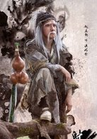
人物介绍
郭靖
黄蓉
洪七公
丐帮帮主，外号"北丐"，武功登峰造极，乃"天下五绝"之一，其独门武学为"打狗棒法"及"降龙十八掌"。为人正义且机智，生性贪吃，曾因贪吃误事而自断其右手食指，故也称"九指神丐"。
个性忠厚、木讷愚钝、崇尚节义、爱国爱民，天生一副侠义心肠。他与黄蓉在张家口一见如故，两情相悦。但成吉思汗之女华筝许婚在先，丘处机为穆念慈保媒于后，郭靖在道德与情感的矛盾中难以抉择。在经历了三番五次的离合悲欢和坎坷磨难后，才终于与黄蓉有情人终成眷属。
"东邪" 黄药师与冯衡的独生女。聪明伶俐、机智过人、博古通今、多才多艺。她不仅外表骄俏可人，还有温柔婉约的一面。她是桃花岛主东邪黄药师的女儿，精通琴棋书画以及父亲传授的桃花岛武功、五行八卦阵和奇门遁甲之术。与郭靖一生相恋、患难与共，全心全意帮助他，后辅佐夫君保家卫国，竭尽所能。
。

Slide 5
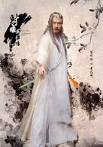
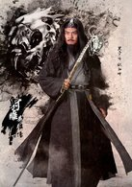

人物介绍
黄蓉之父，外号"东邪"，对其妻冯氏一往情深。是"桃花岛"的岛主，亦是桃花岛派武学创始人。曾发誓不写出超过九阴真经的武学则不离开桃花岛，后为寻找黄蓉而破誓。行事不拘一格，视世俗为无物。
桃花岛岛主黄药师的女弟子，因爱慕师兄陈玄风，二人私通后唯恐东窗事发，偷去《九阴真经》半部后逃走。二人躲在深山练功，掳去不少人作练功之用，手段凶残，滥杀无辜。
头号反派人物，绰号"西毒"，系"五绝"之一，因逆练郭靖乱改的九阴真经而疯

Slide 6
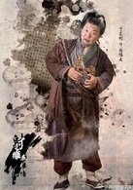

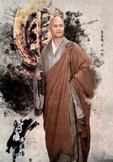
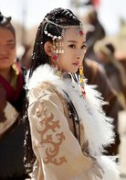
人物介绍
"飞天蝙蝠"柯镇恶，江南七怪之首，郭靖的大师父，手持降魔杖，表情严肃，善于使用暗器，听风辨形。为人正直无私，光明磊落，嫉恶如仇，有时又不讲道理，性情暴躁，与江南七怪成员感情深厚。
周伯通，王重阳("中神通")的师弟，全真七子的师叔。天性纯真，爱作弄别人，故有"老顽童"之称。他不拘小节，与晚辈郭靖结拜为兄弟。
1
5
4
2
段智兴是为"南帝"，"天下五绝"之一，以大理"一阳指"自成一派，武学修为登峰造极。因心怀愧疚，出家为僧，法号"一灯"。
成吉思汗铁木真之女，蒙古族人，大漠公主，英气美丽，男主角郭靖幼时的玩伴，喜欢郭靖，曾和郭靖有婚姻之约。
3

Slide 7
金庸写武侠事实上轻武重侠崇仁，突现人生的至宝乃是一颗仁爱之心，“仁者无敌”才是宝的真谛，是无敌于天下的大秘密。江湖群雄苦苦追寻、孜孜以求的大秘密其真谛竟是普通得不能再普通的关于人性的道理，然而，真正能做到的人是凤毛麟角，正所谓大智若愚，大巧若拙。
《射雕英雄传》在一定程度上反映了暴政下的平民的痛苦生活，鞭挞了贪官酷吏卖国贼的横征暴敛，讴歌了“富贵不能淫，贫贱不能移，威武不能屈”的民族气节。小说的开头与结尾就充满了一种“乱世之苦难”及“英雄之真义”的历史真实感及其深刻的思想性。爱民之心、丧国之耻、乱世之痛、英雄之思充斥着整部小说。

Slide 8
1200年 第一次华山论剑，王重阳独夺《九阴真经》。
1201年
王重阳拜访段智兴；瑛姑结识周伯通；王重阳仙逝；欧阳锋抢《九阴真经》；
周伯通初遇黄药师，自毁真经下册。
1202年 瑛姑生子；段智兴病倒；瑛姑1201年怀孕，十月怀胎，于1202年生子属情理之中。
1204年 裘千仞伤害瑛姑之子；两年有余，这时应该是1204年了。
1205年
1、丘处机刺杀王道乾，结交郭、杨二位好友：射雕故事开始；
2、郭靖、杨康出生。
1208年
1、黄蓉出生；书中交代郭靖16岁时遇见马钰，并且和他学了两年的内功，然后为了赴18年之约南下中原，于赴约年龄也相符，得出郭靖此时恰好18岁，即1223年；
2、周伯通来桃花岛索要《九阴真经》；郭靖在桃花岛初遇周伯通时为1223年，周伯通不止一次说过在桃花岛上已经住了十五年，由此可推断周伯通是1208年来到桃花岛。
1211年 江南七怪北上蒙古寻郭靖，并斗黑风双煞，陈玄风死，张阿生死，郭靖拜江南六怪为师。
1223年 射雕一书描写的重点，多数事件发生在此年。岳阳大会、铁掌峰、会一灯、烟雨楼、铁枪庙等等。杨康身死。
1224年 郭靖随成吉思汗大军西征，攻打花剌子模。杨过出生。
1225年 第二次华山论剑；成吉思汗逝世；射雕故事结束。

Slide 9
Thank you

